Slide 1
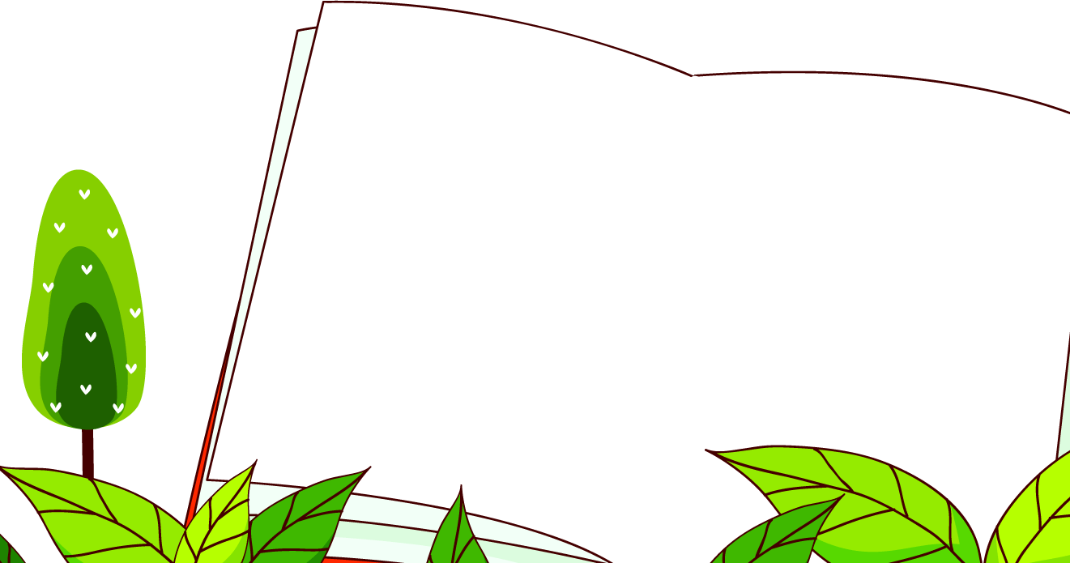


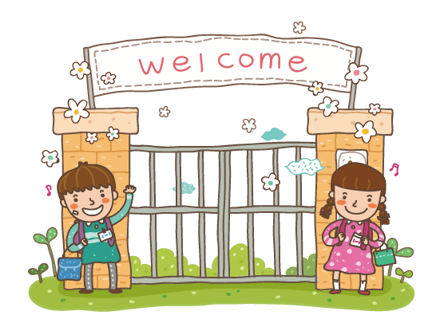
在此输入文字
HOẠT ĐỘNG KHỞI ĐỘNG

Slide 2














Tiết 3

Slide 3
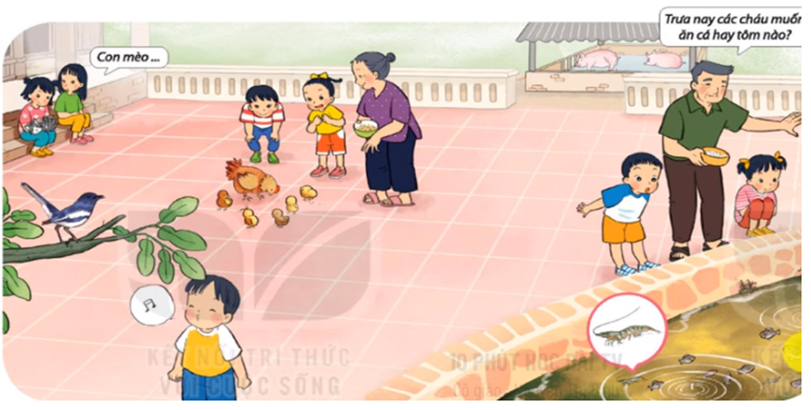
Hãy nói về lợi ích của các con vật có trong hình chia sẻ với bạn về lợi ích của các con vật khác.

Slide 4
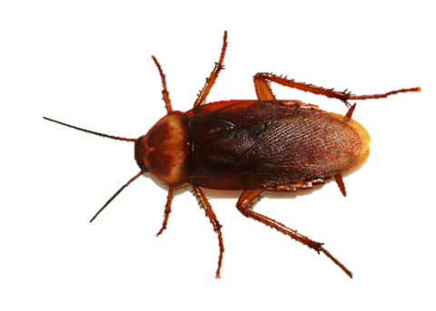
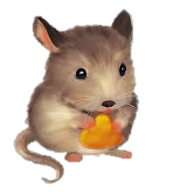
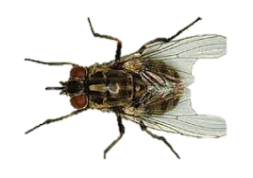
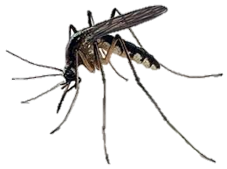
Các con vật dưới đây gây hại gì cho người?
Làm ô nhiễm thức ăn, là trung gian truyền bệnh tiêu chảy , dịch tả, viêm da
Gây bệnh tiêu chảy , một số bệnh giun sán nhiễm trùng mắt
Gặm nhấm thức ăn , phá hoại mùa màng, truyền một số bệnh nguy hiểm như dịch hạch
Là trung tâm truyền bệnh như sốt xuất huyết, sốt rét, sốt vàng da

Slide 5
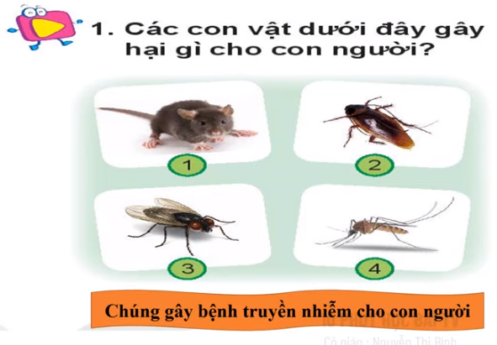

Slide 6
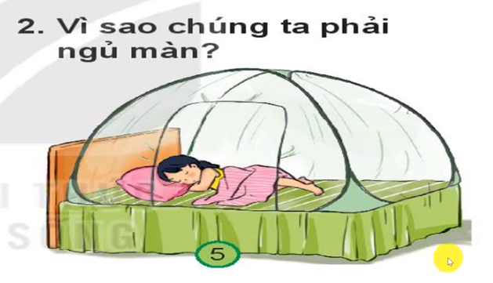


Slide 7
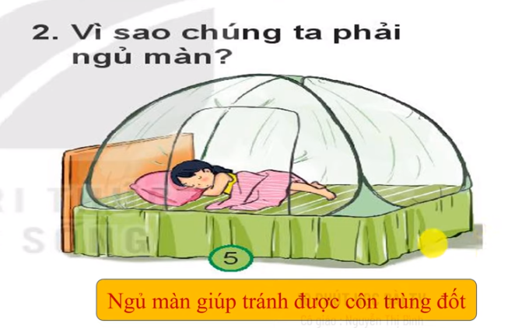

Slide 8
